Slide 1
Роль жінки у роки другої світової війни

Slide 2
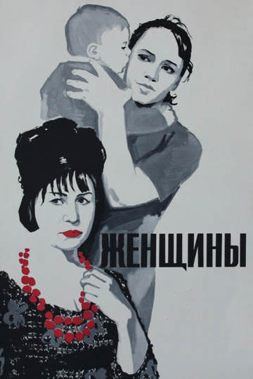
Жінка і війна в срср
Жінки в СРСР не були військовозобов'язаними, хоча військове законодавство СРСР передбачало у разі потреби обов'язкове залучення жінок у ряди Червоної армії для несення служби в допоміжних військах.

Slide 3
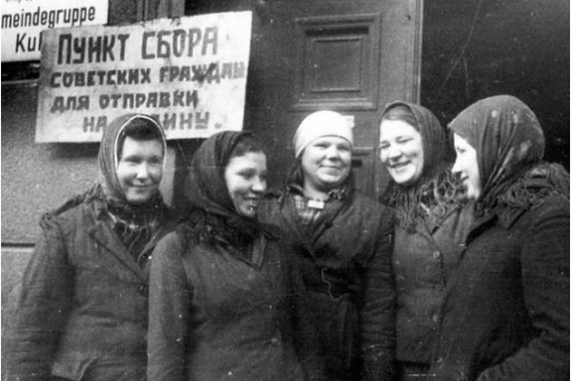
Пізніші колосальні втрати радянських військ привели до того, що в 1942 році в СРСР була проведена масова мобілізація жінок на службу в діючу армію і в тилові з'єднання.

Slide 4
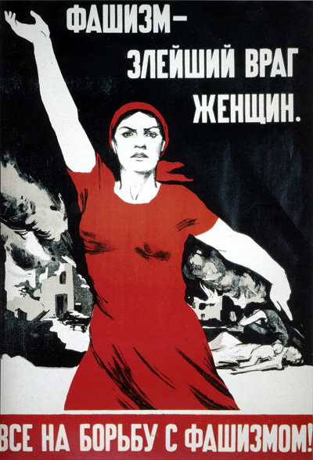
феномен жіночої добровільності
Пропаганда працювала над перетворенням жінки на самодостатню особу, хоча така емансипованість носила здебільшого виробничий характер, проте була свого роду психологічною підготовкою до масової участі радянських жінок у війні. З її початком сотні тисяч жінок кинулися в армію, не бажаючи відставати від чоловіків.

Slide 5
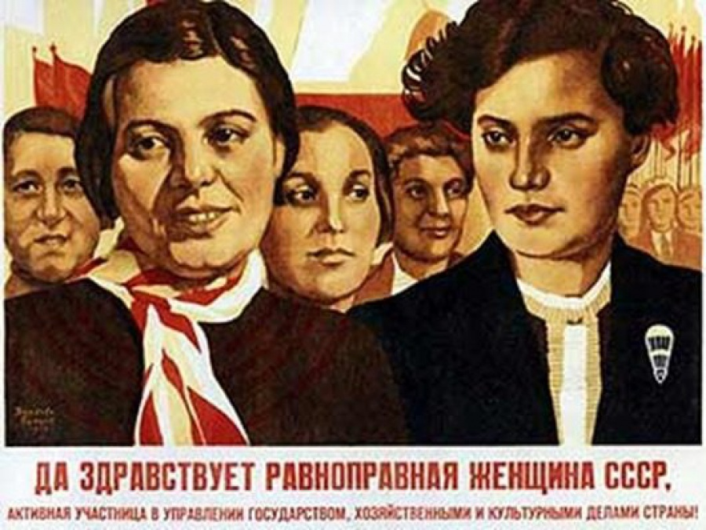
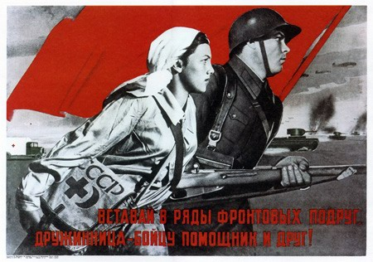
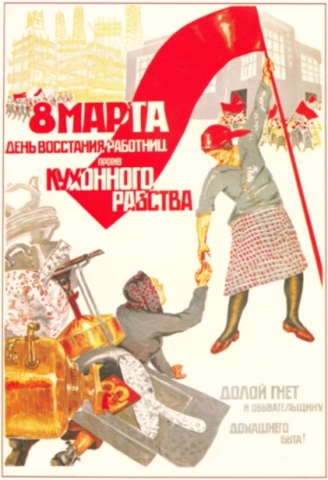
Плакати

Slide 6
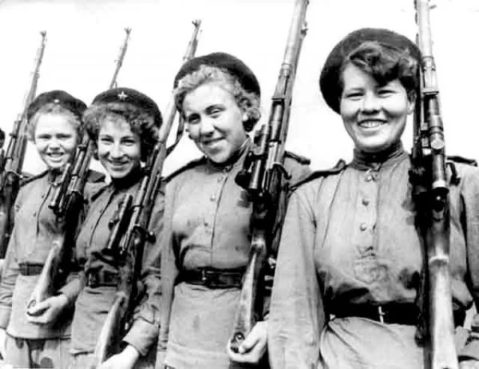
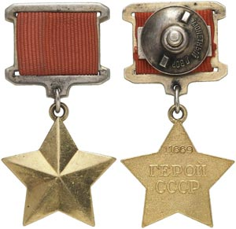
У лавах Червоної армії несло службу 127 тис. жінок з України. Жінки боролися у партизанських загонах, антифашистському підпіллі. 27 жінкам, які народилися в Україні, присвоєно звання Героя Радянського Союзу.

Slide 7
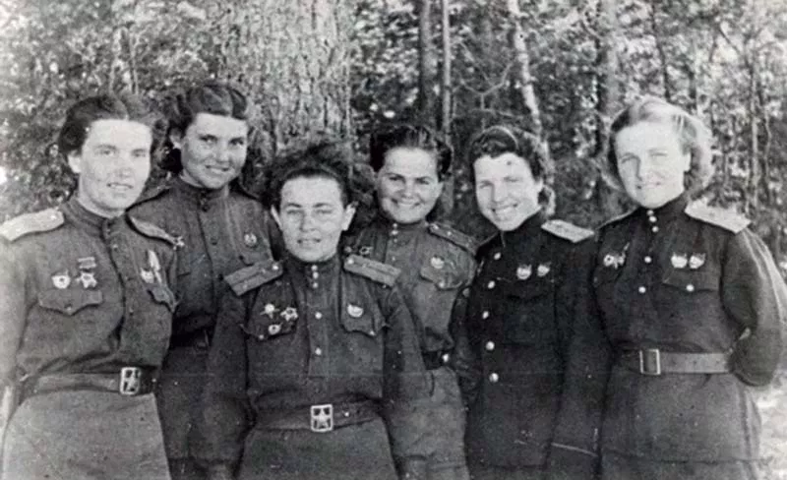
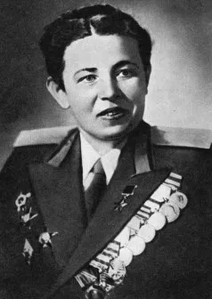
Найбільше серед жінок-Героїв Радянського Союзу було льотчиць. Цього високого звання удостоєні 83 жінки-льотчиці. Серед них – 25 льотчиць, що служили жіночому авіаційному полку, у так званих "Нічних відьмах". Одна з них – українка Поліна Володимирівна Гельман.
П. В. Гельман

Slide 8
жіноча праця на військових підприємствах
Масово використовувалася жіноча праця на військових підприємствах, що прирівнювалося до військового обов'язку. 12 мільйонів, переважно жінки, будували протитанкові рови, окопи, бліндажі. Це була важка, виснажлива робота.

Slide 9
У роки війни було підготовлено 300 тисяч медичних сестер, понад 900 тисяч сандружинниць, у військах протиповітряної оборони служили 300 тисяч жінок. За роки війни було підготовлено 222 тисячі жінок "бійців- спеціалістів": мінометниць, станкових і ручних кулеметниць, автоматниць, снайперів, зв'язківців, фахівців дорожньо-експлуатаційних служб.

Slide 14
Висновки
У ХХ столітті жінки масово долучаються до безпосередніх військових дій. Територія України стала ареною двох світових війн, а також жорстокої громадянської війни, партизанської боротьби на Заході України загонів національного підпілля. У цій боротьбі жінка зазнавала набагато більше поневірянь та несла більшу відповідальність за дітей та старих, які залишалися у неї на утриманні.

